Slide 1


Автоматизация формирования индивидуальных планов преподавателей
Кондратьев Павел Сергеевич
ИВТАПбд-41
pablo.osamu@yandex.ru
Негода Виктор Николаевич
Научный руководитель

Slide 2
Цели проекта
Снизить временя на создание индивидуальных планов
Развить средства автоматизации организационного управления кафедры ВТ и УлГТУ
Автоматизировать процесс создания индивидуальных планов
Улучшить UX редактора, за счёт категоризации файлов по определённым критериям

Slide 3
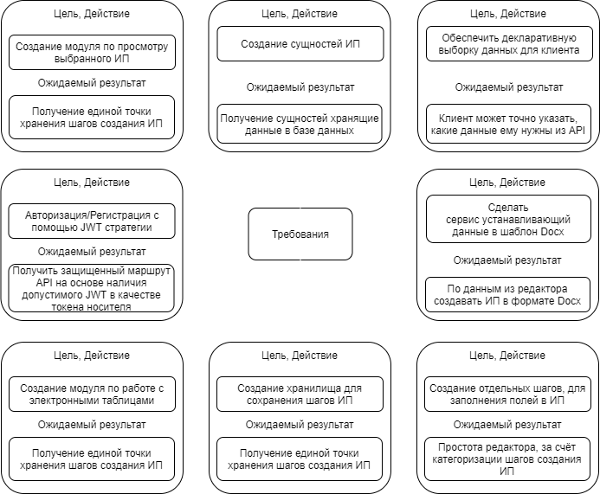
Функциональные требования

Slide 4









Требования к инструментальным средствам
 | NestJS
 | Серверная часть приложения
 | Angular9
 | Клиентская часть приложения
 | TypeScript
 | Язык со строгой типизацией. Система для работы с модулями и классами
 | JavaScript
 | Cкриптовый язык программирования
 | PostgresSQL
 | Система управления базами данных
 | Graph QL
 | Облегчает агрегацию данных из нескольких источников
 | Git
 | Система контроля версий
 | jExcel
 | Плагин JavaScript для создания интерактивных веб-таблицы и электронных таблицы
 | docxtemplater
 | Инструмент слияния, который используется программно для создания и заполнения различных документов

Slide 5
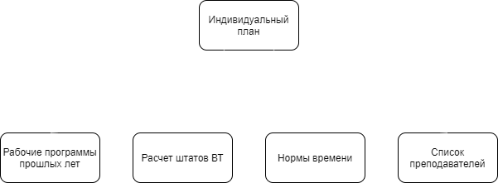
Общая схема информационных потоков

Slide 6
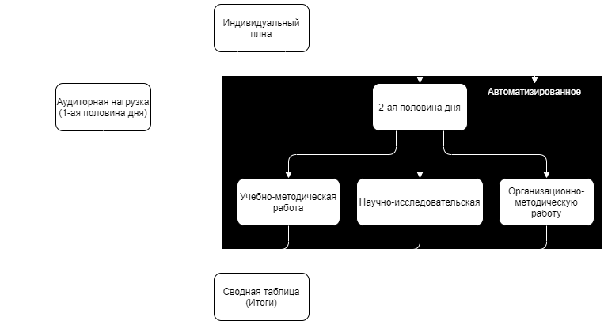
Структура индивидуального плана
Индивидуальный план включает в себя:

Slide 7
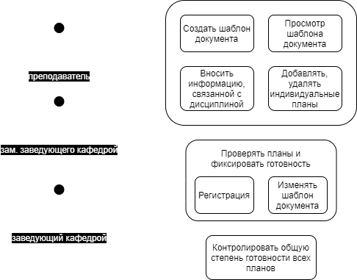
Диаграмма прецедентов

Slide 8
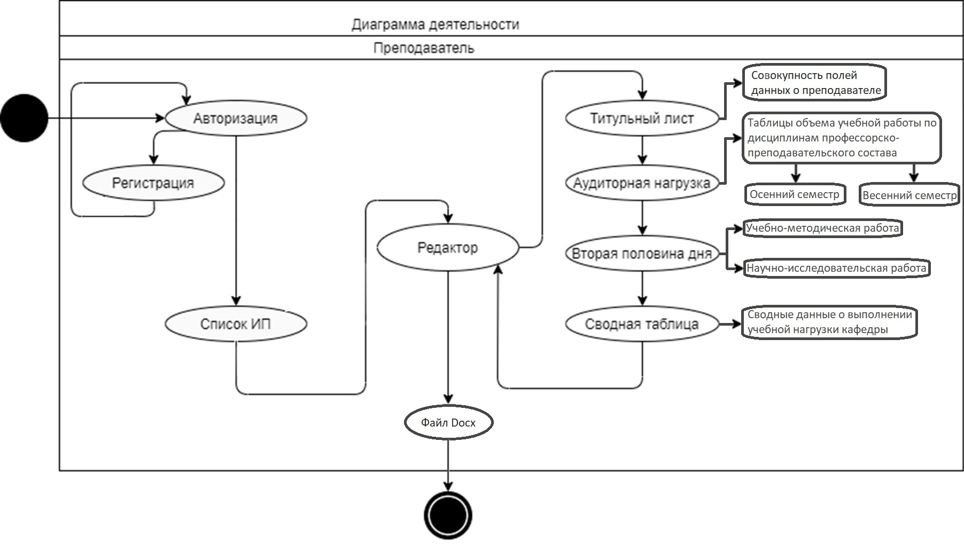
Диаграмма работы преподавателя с системой

Slide 9
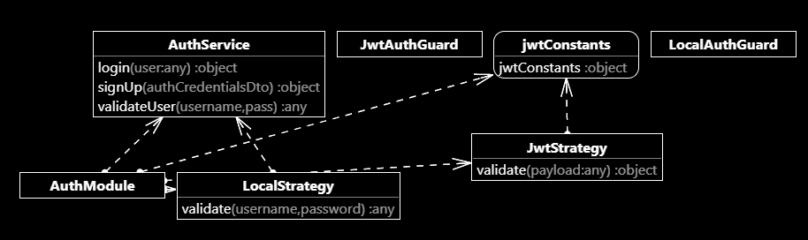
Диаграмма класса аутентификация

Slide 10
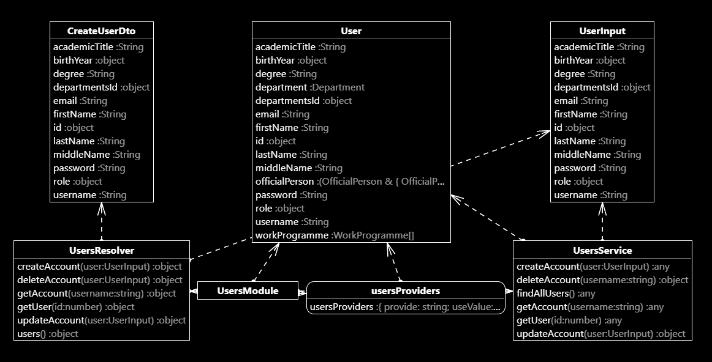
Диаграмма класса пользователя

Slide 11
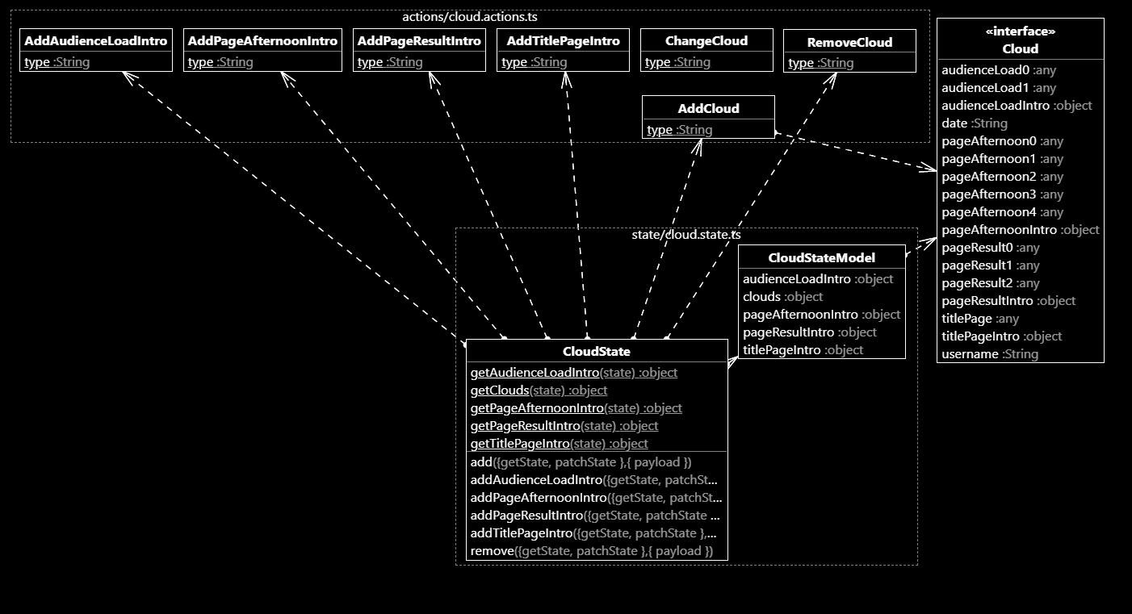
Диаграмма класса внутреннего хранилища

Slide 12
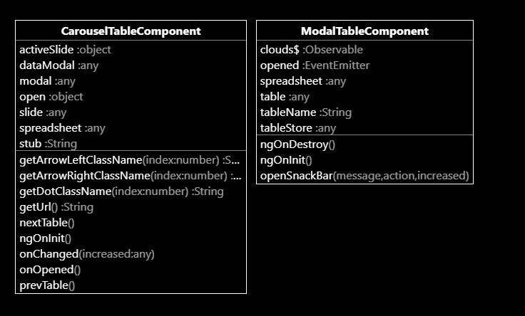
Диаграмма класса работы с таблицами

Slide 13
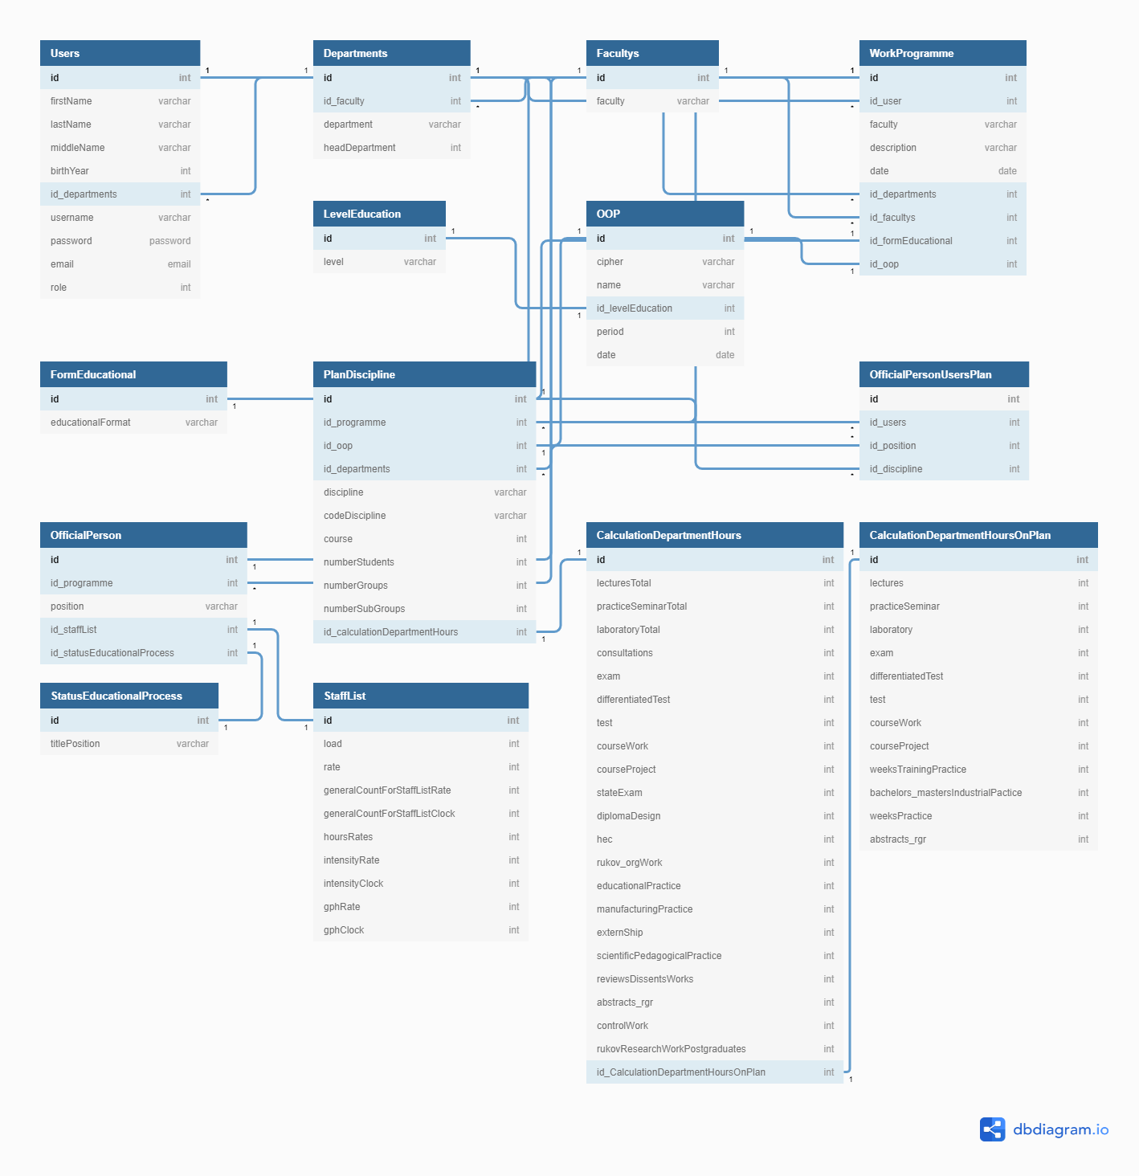
ER диаграмма БД

Slide 14
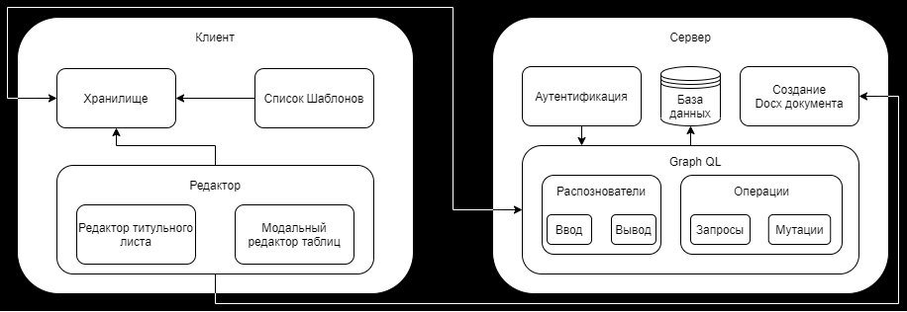
Диаграмма компонентов

Slide 15


Slide 16
Параметры реализации
№ | Модуль | TypeScript | HTML | CSS | Всего (строк)
1 | Аутентификации | 118 |  |  | 118
2 | Интеграции баз данных | 26 |  |  | 26
3 | Создания Docx документа | 45 |  |  | 45
4 | Graph QL (сущности БД, распознаватели) | 2017 |  |  | 2017
5 | Список шаблонов | 15 | 38 | 77 | 130
6 | Работа с электронными таблицами | 153 | 36 | 124 | 313
7 | Хранилища для сохранения шагов ИП | 131 |  |  | 131
8 | Редактор шагов ИП | 300 | 32 | 105 | 437
9 | Итого (строк) | 2805 | 106 | 306 | 3217

Slide 17
Итоги прототипа
Была создана концепция автоматизированной системы поддержки создания индивидуальных планов
Были проанализированы представления учебных планов образовательных программ и выявлены главные семантики
Были выявлены основные цели моделирования данных в ходе проектирования информационных систем

Slide 18
Благодарю за внимание

